Slide 1
ПРЕЗЕНТАЦИЯ
Тема: “Космос”
Ко дню Космонавтики
Выполнила:
воспитатель детского сада
Жукова Инна Георгиевна

Slide 2
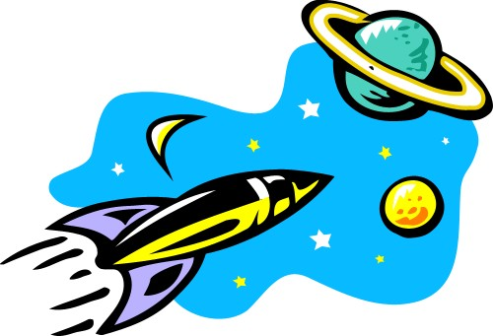
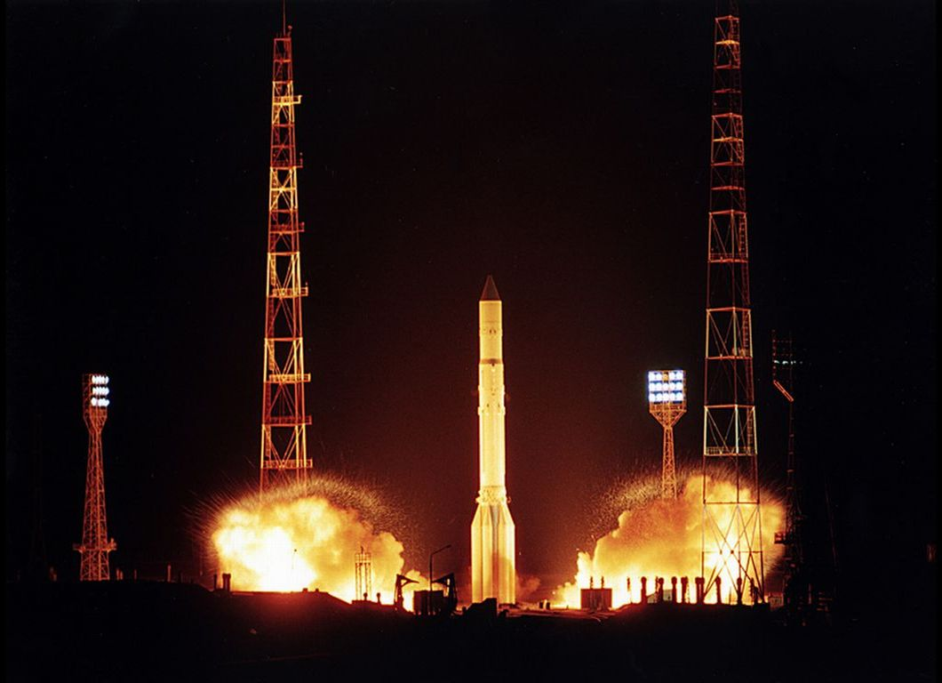
Чудо-птица — алый хвост Полетела в стаю звезд.

Slide 3
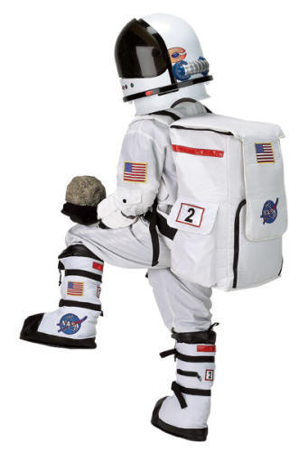
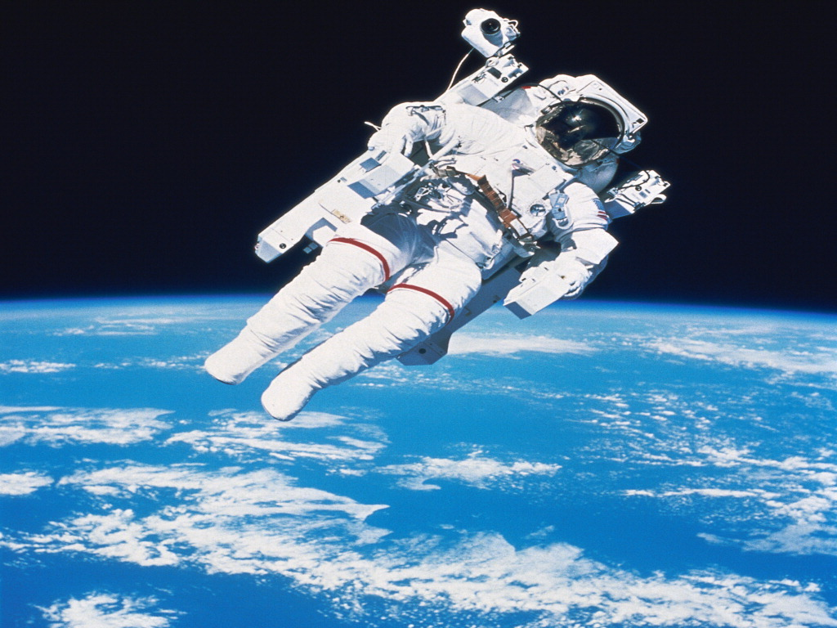
Он не летчик, не пилот, Он ведет не самолет, А огромную ракету. Дети, кто, скажите, это?

Slide 4
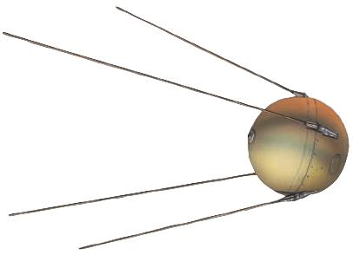
Тысячи лет люди ходили по Земле, но никак не могли увидеть ее всю сразу. 4 ноября 1957 года наша страна открыла миру новую эпоху — космическую. В этот день был запущен первый искусственный спутник Земли. Он весил 83,6 килограммов и имел форму шара диаметром 58 сантиметров.
Теперь, хоть и не своими глазами, а с помощью аппаратуры, люди смогли увидеть свою планету из космоса.

Slide 5
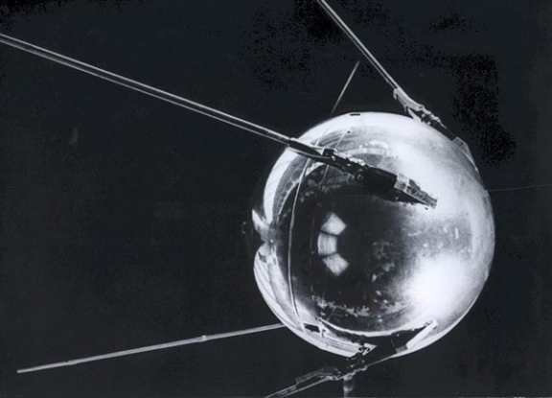

Slide 6
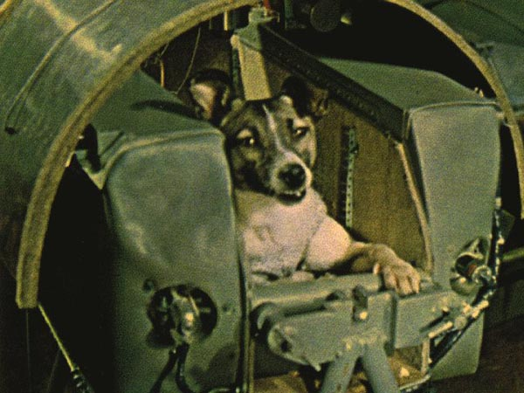
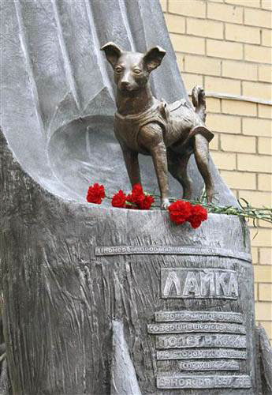
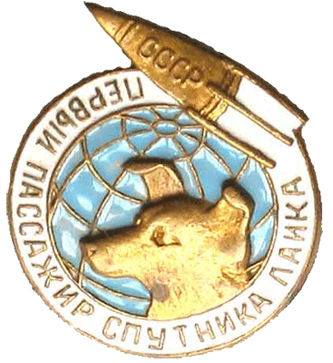
На втором искусственном спутнике в космос была запущена собака Лайка, которая облетела Землю.

Slide 7
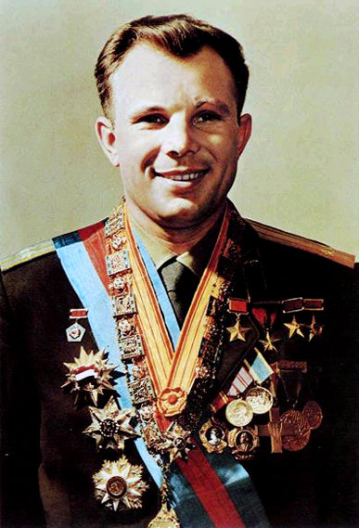
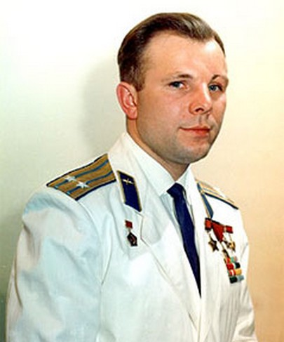
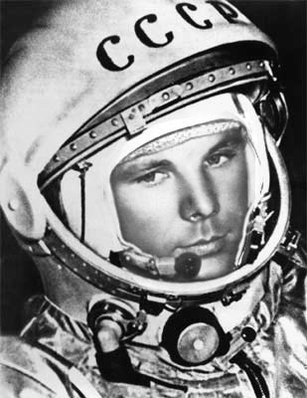
12 апреля 1961 года планету потрясла неожиданная весть: «Человек в космосе! Русский, советский!»
Многовековая мечта людей о полете к звездам сбылась. Солнечным утром мощная ракета вывела на орбиту космический корабль «Восток» с первым космонавтом Земли — Юрием Гагариным на борту.

Slide 8
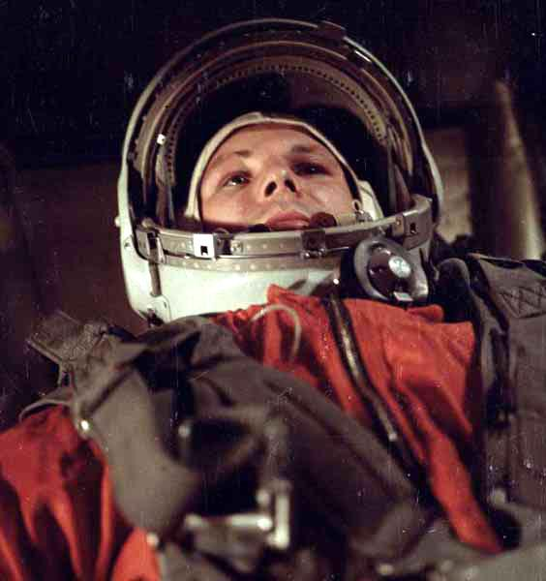
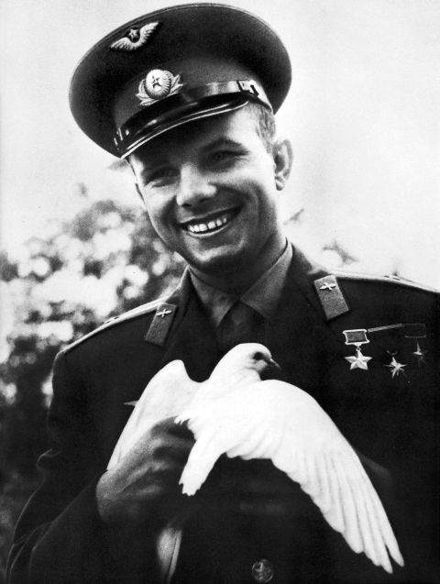
Юрий Гагарин занял место в кабине, прозвучала команда «Пуск!»
«Поехали!» — раздался в радиорупорах голос первого космонавта. Взревели двигатели, ракета оторвалась от Земли и пошла в небо.
Такого чуда не было вовек — В холодный Космос Мчится человек! Имя Гагарин, Юрий Гагарин В память людей Вошло навсегда. Подвиг его легендарен! Мир смельчаку благодарен, Родина им горда! О. Высотская

Slide 9
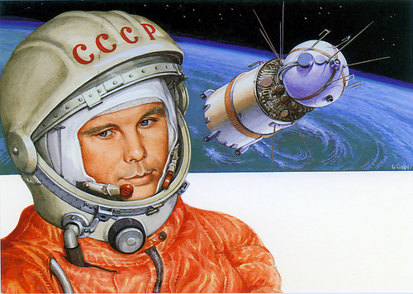
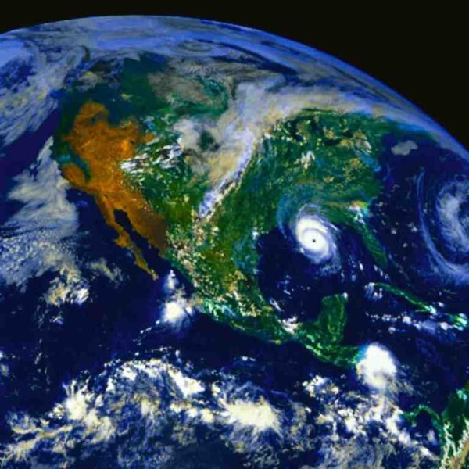
Что Гагарин испытал в корабле?
Что он увидел в иллюминаторы? Послушайте отрывок из его воспоминаний.
«Когда корабль вышел на орбиту, появилась невесомость. Я оторвался от кресла и повис между потолком и полом кабины. Все вокруг стало легче. «Земля» спросила, что я вижу, и я рассказал, что отчетливо видны горные хребты, крупные реки, большие леса, пятна островов, береговая кромка морей».

Slide 10
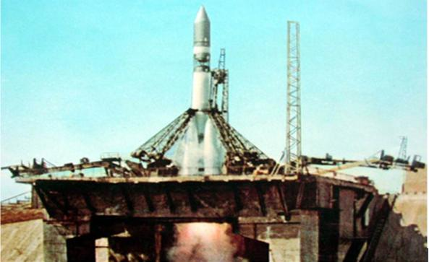
Больше часа, а именно 108 мин, длился первый полет человека в космосе. За это время корабль «Восток» облетел весь земной шар и опустился в точно заданном районе.

Slide 11
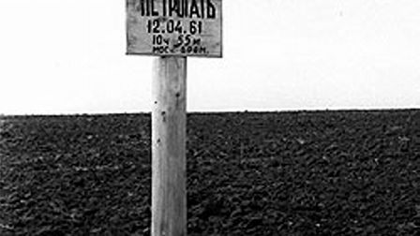
Корабль приземлился на вспаханное поле.
И тут произошел интересный эпизод, о котором Юрий Гагарин потом рассказывал.
«Ступив на твердую землю, я увидел женщину с девочкой, стоявших возле пятнистого теленка и с любопытством наблюдавших за мной. Пошел к ним. Они направились навстречу. Но чем ближе они подходили, тем шаги их становились медленнее. Я ведь все еще был в ярко-оранжевом скафандре, и его необычный вид, наверное, их пугал. Ничего подобного они еще не видели…»

Slide 12
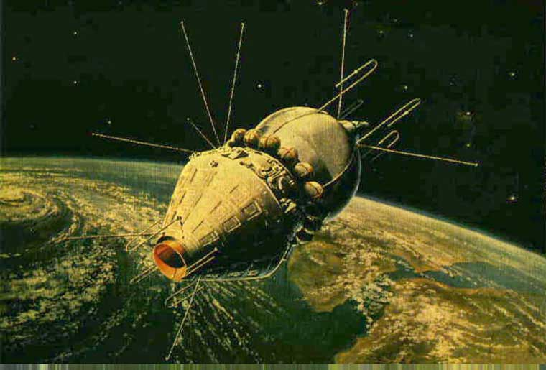
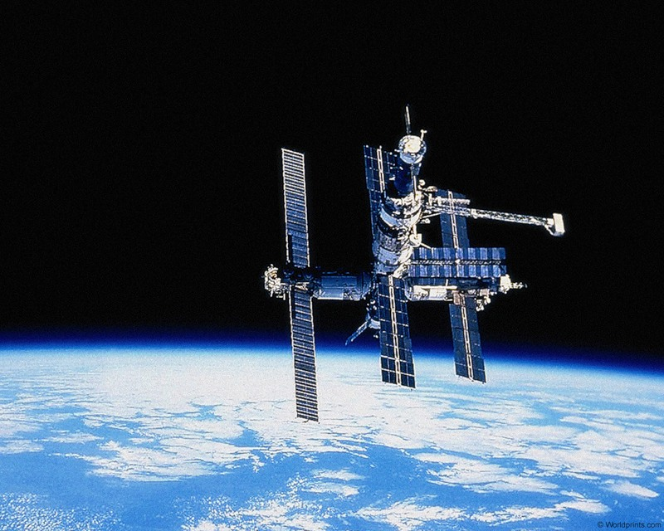
Корабль «Восток» всего лишь один раз облетел вокруг Земли.
А современная космическая станция находится в космосе много лет; это настоящий космический дом, в котором космонавты живут по многу месяцев.

Slide 13
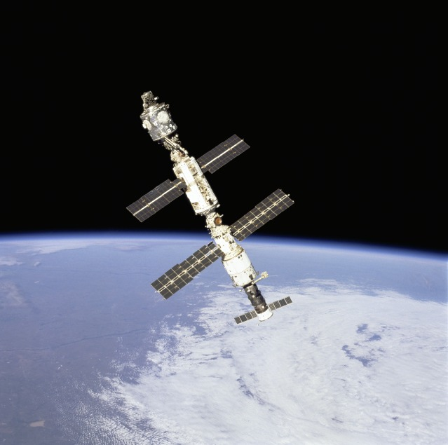
Такие станции люди стали создавать для продолжительных полетов в космос. Это настоящий «космический дом», который постоянно находится в космосе и где космонавты работают много месяцев.

Slide 14
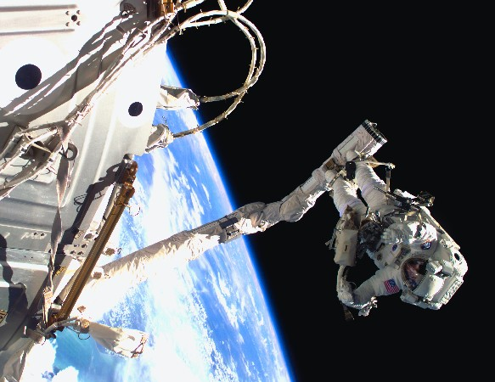
На орбитальных научных станциях космонавты разных стран ведут исследования Земли и космического пространства. Иногда они покидают станцию и выходят в открытый космос.

Slide 15
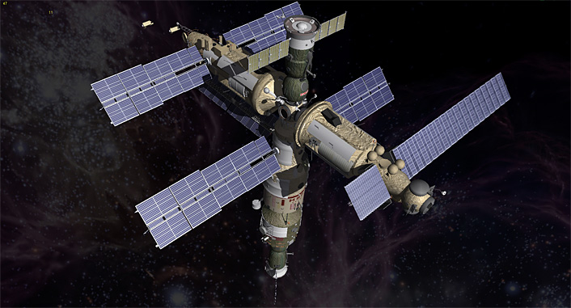
«Крылья» космической станции — это солнечные батареи. Они «ловят» солнечные лучи и превращают их в электрический ток. А ток освещает, обогревает станцию и питает все научные приборы.

Slide 16
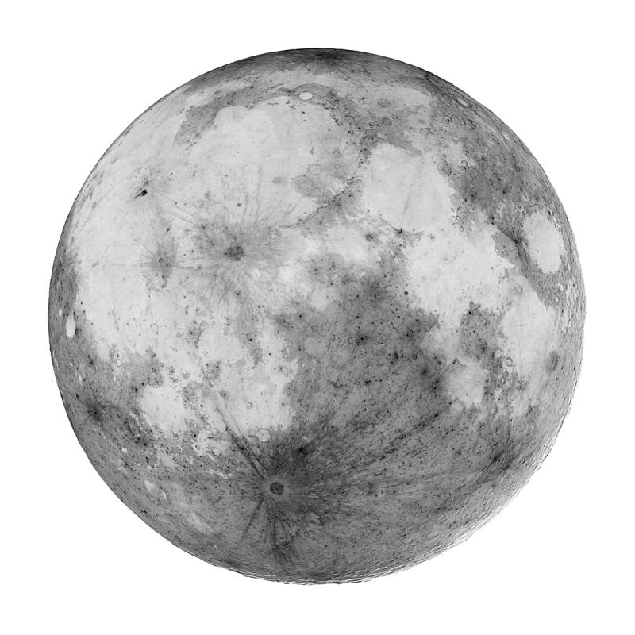
Вы уже знаете, что у нашей планеты есть естественный спутник. Как он называется?
Но человек смог создать и запустить в космос
искусственные спутники Земли. Русское слово „спутник“ вошло во все языки мира. Сейчас в космосе постоянно находится много искусственных спутников. Зачем же они нужны?»

Slide 17
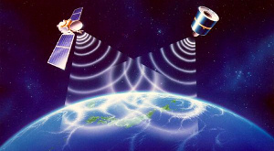
Спутники связи осуществляют телевизионные передачи в отдаленные уголки Земли. Их помощь необходима для радио- и телефонной связи.

Slide 18
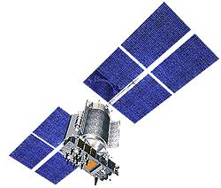
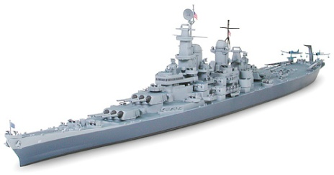
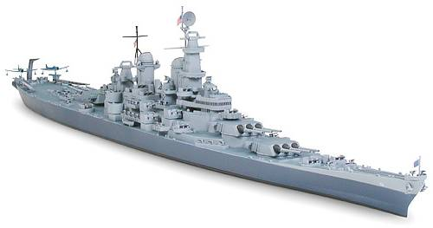
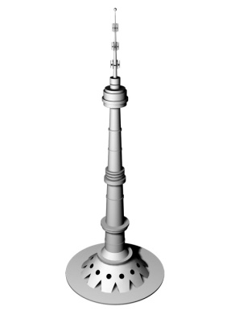
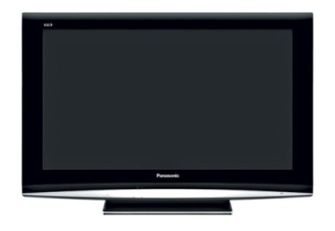
МОРСКАЯ НАВИГАЦИЯ
ТРАНСЛЯЦИЯ ТЕЛЕПЕРЕДАЧ
МОБИЛЬНАЯ СВЯЗЬ

Slide 19
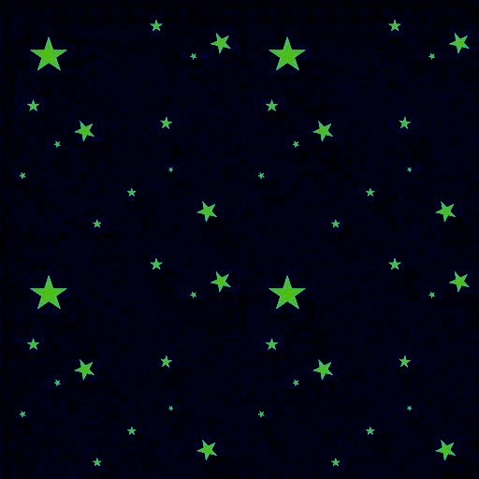
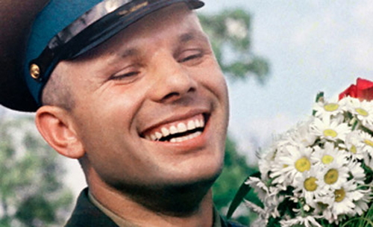
Сейчас космонавты довольно часто летают в космос, мы к этому уже привыкли. Но когда в космос полетел первый космонавт, люди всего мира испытали изумление и восторг.
Вот уже более полувека работает всемирно известный Центр подготовки космонавтов в Звездном Городке.
Центр располагает современной уникальной лабораторно-тренажной и испытательной базой, проверенными временем и практикой методиками подготовки космонавтов, опытными и высококвалифицированными специалистами, развитой кооперацией, а также многолетним опытом международного сотрудничества.

Slide 20
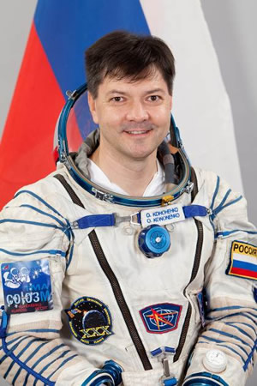
ОПЫТ КОСМИЧЕСКИХ ПОЛЕТОВ: первый космический полет выполнил с 8 апреля по 24 октября 2008 г. в качестве бортинженера корабля «Союз ТМА-12» и бортинженера МКС продолжительностью 199 суток. Выполнил два выхода в открытый космос общей продолжительностью 12 часов 15 минут. НАГРАДЫ: в 2009 году присвоено звание Героя Российской Федерации с вручением медали «Золотая Звезда» и почетного знака «Летчик-космонавт РФ»; ведомственные награды Роскосмоса знаки Королёва и Гагарина; орден Туркменистана, медали NASA.
КОНОНЕНКО ОЛЕГ ДМИТРИЕВИЧ
командир ТПК «Союз ТМА-М», бортинженер МКС-30/командир МКС-31, инструктор-космонавт-испытатель ФГБУ «НИИ
ЦПК имени Ю.А.Гагарина», Роскосмос,
Герой Российской Федерации,
космонавт 2-го класса,
102-й космонавт Российской Федерации
http://www.starcity-tours.ru/category/photo/photo_gctc/

Slide 21
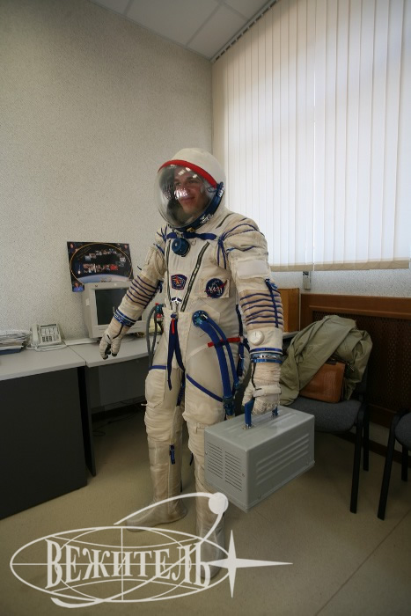
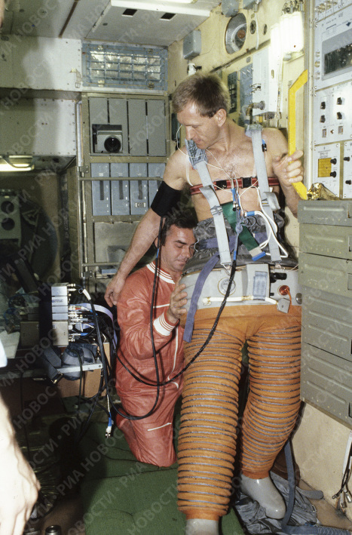
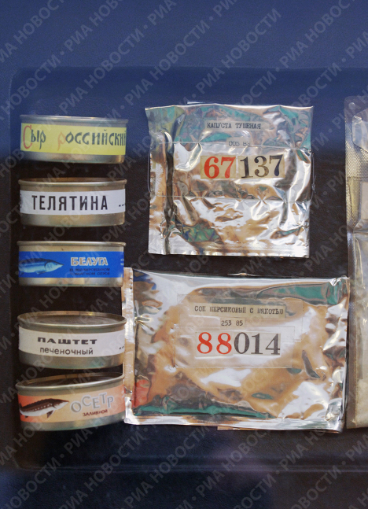

Slide 22
СПАСИБО ЗА ВНИМАНИЕ!!!

